Slide 1
Популяция ст. Ильинской вчера, сегодня, завтра
Ученика 10 класса
Бражников Владислав Алексеевич
Руководитель проекта: Климова Алёна Александровна

Slide 2
Актуальность: В школе, на одном из уроков биологии, мы проходили тему - популяция людей, и мне стало интересно узнать популяцию жителей станицы Ильинской, так же понять какие факторы влияют на жизнь людей и из полученной информации узнать будущее нашей станицы.
Цель: оценить популяционное здоровье жителей ст. Ильинской, сделать выводы об их будущем, предложить свои варианты для улучшения жизни населения.

Slide 3
Задачи:
1. Исследовать статистику численности населения станицы Ильинской.
2. Узнать причины смерти взрослого населения станицы Ильинской.
3. Определить возрастные группы жителей станицы Ильинской.
4. Построить графики по численности и количеству заболеваний жителей станицы Ильинской.
5. Изучить теоретическую информацию о популяционном здоровье человека, в сельской и городской местности.
6. Вычислить причины миграции населения из станицы в город.
7. Сделать выводы о будущем популяции станицы Ильинской.
8. Донести информацию до слушателей.

Slide 4
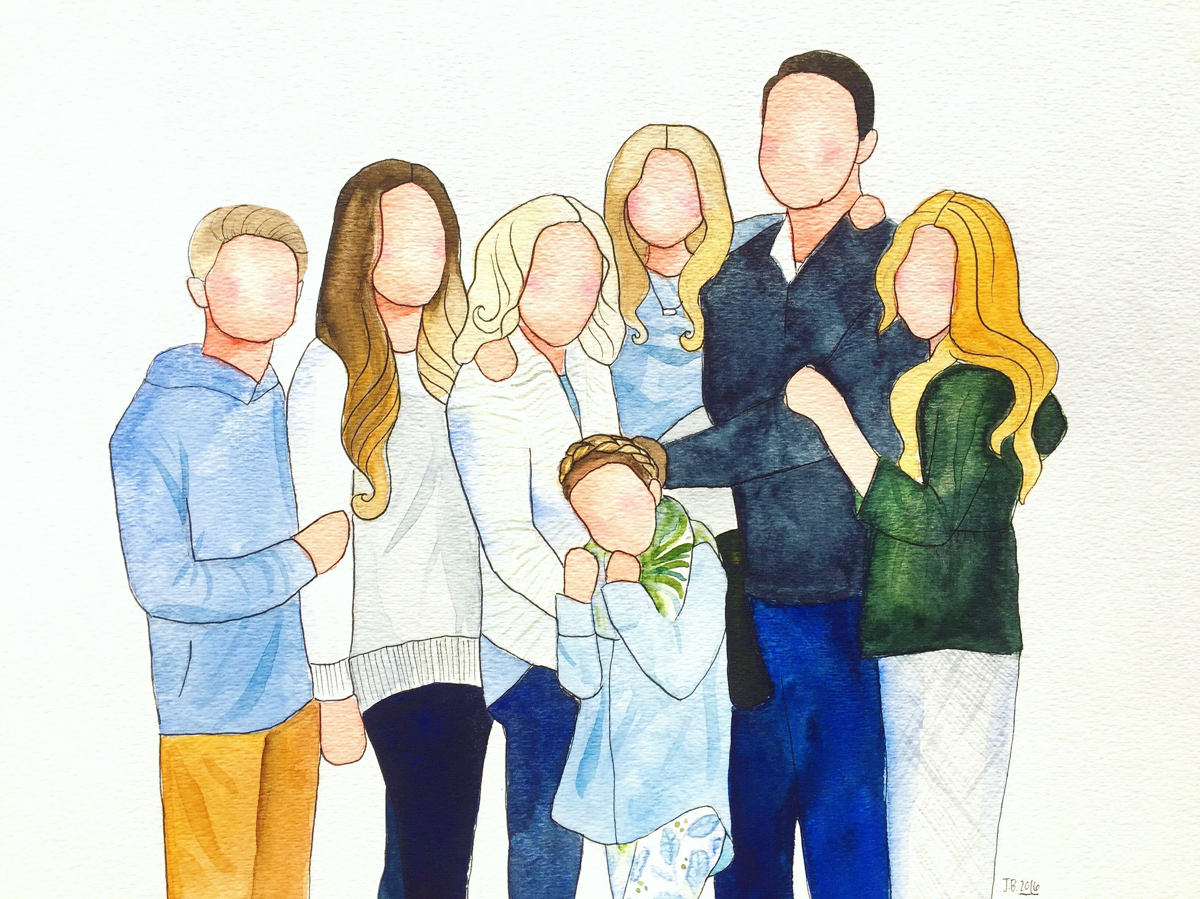
Популяция человека: это слово - синоним понятия "население Земли". Проще говоря, это численность людей, обитающих на нашей планете. Численность нас с вами. То есть под развитием популяции людей, к примеру, подразумевают увеличение численности, рождаемости и прочих показателей, влияющих на судьбу нашего вида. Главное свойство популяции - ее изменчивость. Она зависит от разных факторов, таких как смертность, фертильность, различие условия и т. д. Также на это влияет различная деятельность человека, сокращающая численность популяций.

Slide 5
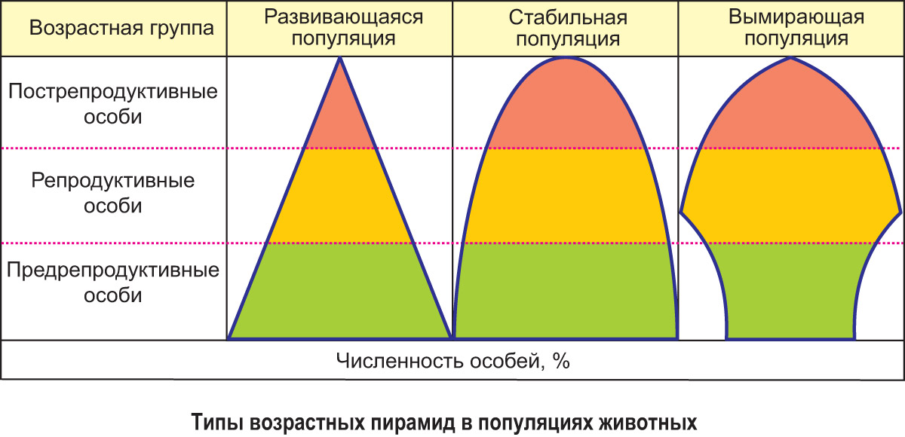
Возрастные пирамиды
Возрастная пирамида ст. Ильинской
Долгожители 54 чел.
Пожилые 845 чел. Взрослые 1667 чел.
Молодежь 465 чел.
Подростки 458 чел.
Дети 387 чел.

Slide 7
Таким образом, будущие станицы Ильинской находится под угрозой. Об этом говорят все факторы в моем проекте. И если всё так и продолжится, в станице останутся только пустынные улицы и заброшенные дома. Нужно немедленно принять меры для сохранения и развития нашей станицы. Для начала необходимо устранить все проблемы связанные с трудностями роста населения. Необходимо обратить внимание на развитие инфраструктуры, улучшение условий жизни и работы, миграция населения в другие регионы и многое другое. В основном миграция в города происходит молодежи из-за отсутствия учебных учреждений. И после переезда большинство остается в городе. И после этого в станице некому давать потомство. Кроме того, важно проводить информационную работу среди местных жителей, чтобы они осознали важность сохранения и развития своего родного места. Совместными усилиями жителей станицы, местных властей и предпринимателей можно изменить текущую ситуацию и обеспечить сохранение и процветание нашей станицы Ильинской.

